Slide 1
Исследование рынка «цифровых» профессий по данным с сайта hh.ru.
Головачев Анатолий Владимирович

Slide 2
О себе
Головачев Анатолий Владимирович
Образование: Поволжская государственная социально-гуманитарная академия (Самарский Государственный Педагогический Университет). Квалификация Учитель Математики по специальности Математика.
Опыт в Сбере: 6 лет в Сбере, МЦТП Удаленная поддержка АРМ. Последние 3 года представитель ЦИТПРМП в ИТ проектах банка: Перевод массовых специальностей на VDI. Ключевое достижение в Сбере: Победитель конкурса лучший по профессии 2022.
Город: Самара
Контакты: Golovachev.a.vl@sberbank.ru

Slide 3
Описание проекта
Изучение наиболее востребованных специальностей и навыков в сфере «цифровых» профессий.
https://github.com/Tolyan63/homework_da/tree/main/final

Slide 4
Бизнес-логика

Slide 5
Модель данных

Slide 6
Используемые технологии
Tqdm – загрузка данных.
Pandas, numpy – работа с таблицами.
NLTK, pymorphy2 – форматирование и нормализация текста
SKLearn – бинаризация текстовых данных, построение моделей
Plotly, matplotlib, seaborn – отображение данных на графиках
Datetime – для работы с форматом дата время
И иные библиотеки Python

Slide 7
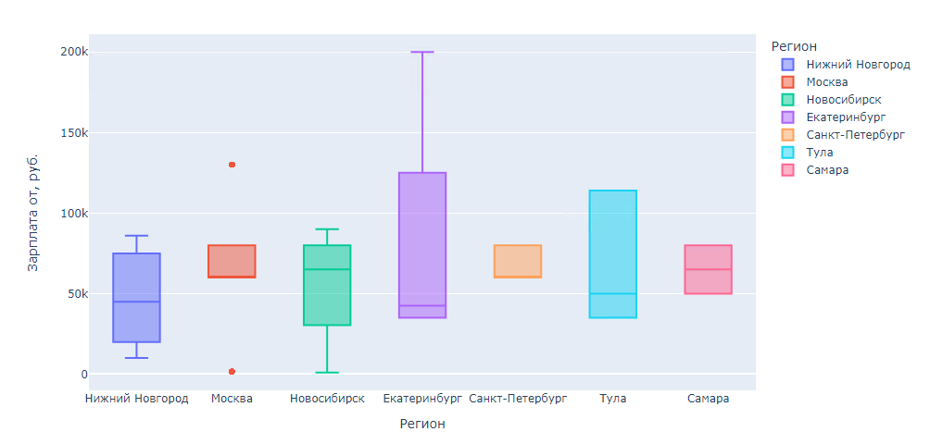
Графики и выводы
График начального уровня зарплат в выбранных городах.
Отчетливо видна закономерность, в столицах минимальный порог зарплат выше регионов

Slide 8
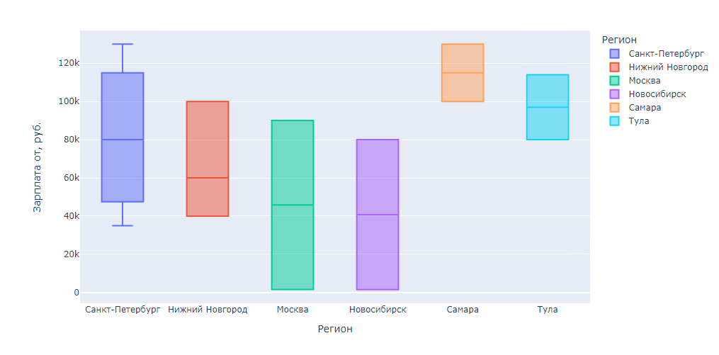
Графики и выводы
График верхнего уровня зарплат в выбранных городах
Отчетливо видно что верхняя граница зарплат в регионах сильно выросла, так на рынок повлиял Covid-19. Появилось много удаленных столичных ставок в регионах.

Slide 9
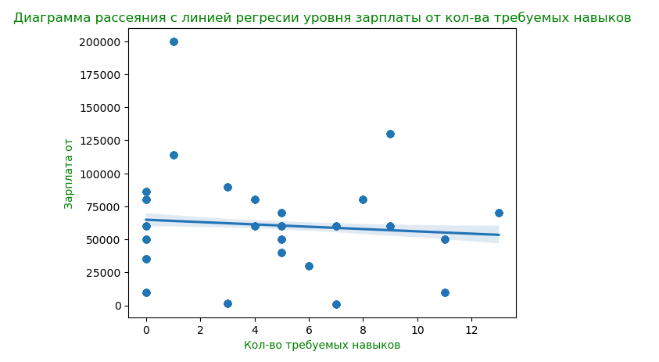
Графики и выводы
Посмотрим на диаграмму рассеивания уровня зарплат в зависимости от количества требуемых навыков
От количества навыков зарплата не зависит на прямую, могут требовать много различных навыков, но зарплата будет не высокой.

Slide 10
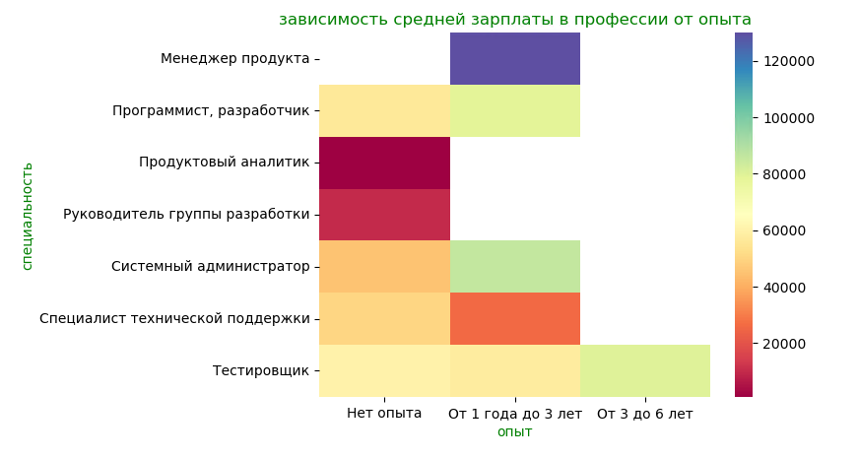
Графики и выводы
Посмотрим зависимость средней зарплаты в профессии от опыта.
Посмотрим зависимость средней зарплаты в профессии от опыта.
Из графика видим что зависимость если и есть, то очень не большая. В зависимости от профессии даже без опыта можно получить достойную зарплату по меркам региона.
Из графика видим что зависимость если и есть, то очень не большая. В зависимости от профессии даже без опыта можно получить достойную зарплату по меркам региона.

Slide 11
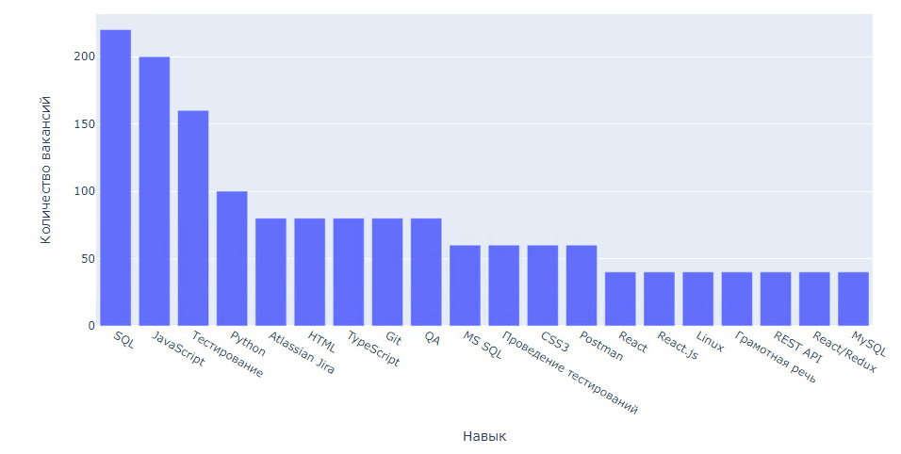
Графики и выводы
Определим топ 20 востребованных навыков в «цифровых» профессиях
SQL и Python входят в топ 4 самых востребованных навыков.

Slide 12
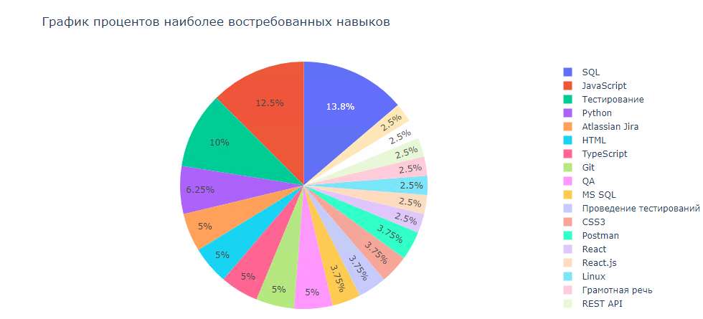
Графики и выводы
Посмотрим график процентов наиболее востребованных навыков в виде круговой диаграммы.
Из графика видим, что SQL, Java, Тестирование, Python, Jira вместе дают практически 50% (47,5) навыков на рынке. Значит это в настоящие время самые актуальные навыки.

Slide 13
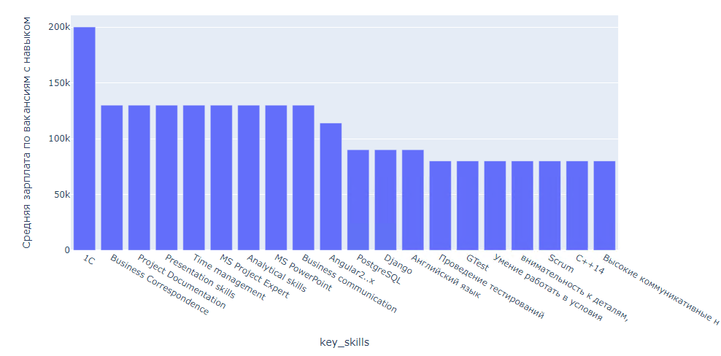
Графики и выводы
Определим самые оплачиваемые навыки по среднему уровню зарплат
За исключением 1С(он всегда хорошо оплачивался) самыми оплачиваемыми навыками являются soft навыки (ведение документации, планирование, презентации и тд)

Slide 14
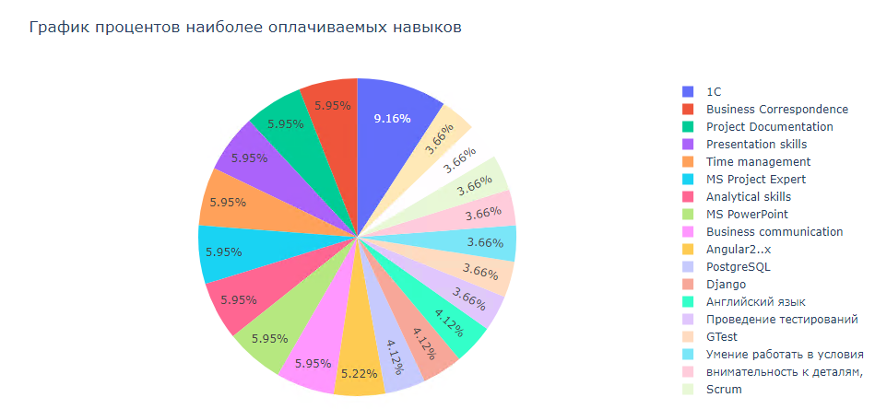
Графики и выводы
Посмотрим график процентов наиболее оплачиваемых навыков в виде круговой диаграммы.
Из графика видим, что доли soft навыков равны.

Slide 15
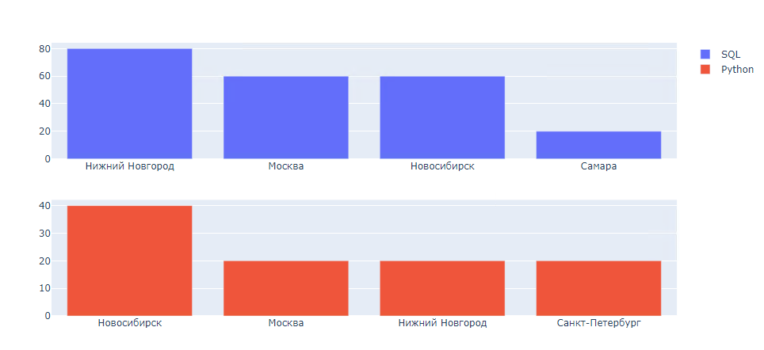
Графики и выводы
Оценим количество вакансий по городам с навыками SQL и Python
Из графика видим, что данные навыки более востребованы в регионах.

Slide 16
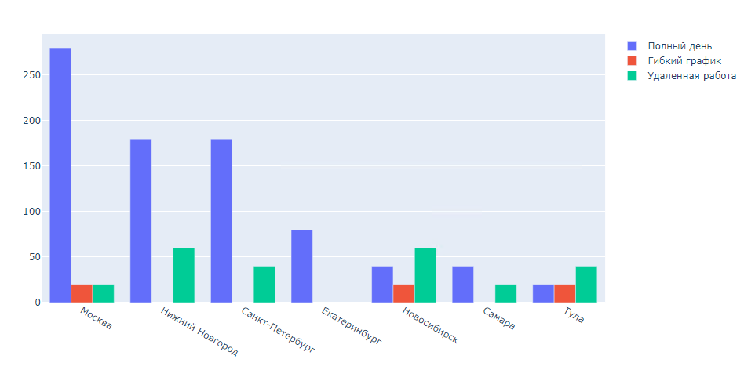
Графики и выводы
Оценим возможности работы на удаленке по городам.
Из графика видим, что возможность удаленной работы больше распространена в городах отличных от Москвы, что можно так же считать последствием пандемии.

Slide 17
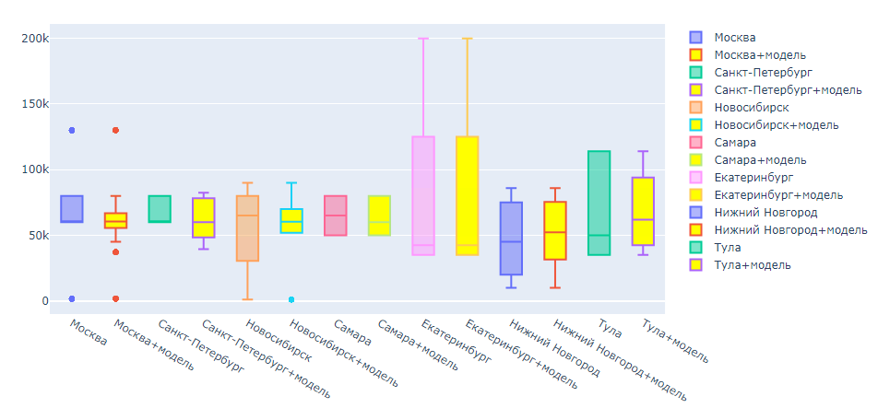
Графики и выводы
Попробуем предсказать начальный уровень зарплат, на основании описания вакансий. Чистой воды эксперимент. Для этого используем модель GradientBoostingRegressor().
Качество модели по метрике MAPE: 0.008. Отобразим на графике данные до применение модели и после
Видим по метрике MAPE и графикам, что наша модель не удачна, предсказания зарплаты по описанию дают слишком много факторов (feature) и из-за этого вероятно получается модель как переобученная, почти по всем городам предсказанные зарплаты вошли в пул уже известных зарплат.

Slide 18
Вывод
По итогу анализа «цифровых» вакансий можно сделать выводы:
Возможности удаленной работы больше подставлены в регионах.
Начальный уровень зарплат в столице все так же остается выше, чем в регионах.
Верхняя граница зарплат догоняет столичные, последствия пандемии и развития удаленной работы.
Нет прямой зависимости количества навыков и уровнем зарплат.
SQL и Python входят в топ 4 востребованных навыков.
SQL и Python широко требуются в регионах.
Построение модели предсказания зарплаты по описанию вакансии показала свою несостоятельность.

Slide 19
Графики и выводы
СПАСИБО ЗА ВНИМАНИЕ!

